Slide 1
DELIVERYPILOT / AUTONOMOUS DELIVERY
01
DELIVERYPILOT
AUTONOMOUS
一句话需求，
72 小时自治交付
72
小时
持续自治
从技术情报到可运行产品的 AI 研发交付系统
分析 · 研发
测试 · 交付
用户只输入目标，系统负责把目标推进到结果。
OPENING / 产品定位
Notes:
[Sources]
- /Users/bytedance/Downloads/DeliveryPilot产品介绍.pdf，第 1 页；OneOPC/docs/02-end-to-end-workflow.md

Slide 2
DELIVERYPILOT / AUTONOMOUS DELIVERY
02
研发交付真正的瓶颈，不是写代码
而是等待、切换、失联与不确定性
01
需求断在文档里
02
技术情报断在搜索里
从目标到规格，靠人反复翻译
信息很多，但没有形成判断
03
执行断在工具之间
04
结果断在验收之前
窗口、代理、任务状态彼此割裂
完成不等于可运行，更不等于可交付
DeliveryPilot 的答案：把这些断点收敛到同一个可监督、可恢复的交付任务里。
THE PROBLEM / 研发交付的断点
Notes:
[Sources]
- /Users/bytedance/Downloads/DeliveryPilot产品介绍.pdf，第 1 页；OneOPC/README.md

Slide 3
DELIVERYPILOT / AUTONOMOUS DELIVERY
03
用户只需要输入需求，后续全自动完成
一句话需求 → 技术判断 → 自动研发 → 可运行产品
输入
理解
构建
交付
文字或需求文档
需求分析与技术匹配
任务拆解与代码开发
测试、部署与结果验证
用户不需要理解复杂的研发过程，只需要确认目标与关键决策。
系统负责把目标持续推进到可运行、可验证、可交付的结果。
THE VALUE / 核心价值
Notes:
[Sources]
- /Users/bytedance/Downloads/DeliveryPilot产品介绍.pdf，第 1、6 页；OneOPC/README.md；delivery-pilot/README.md

Slide 4
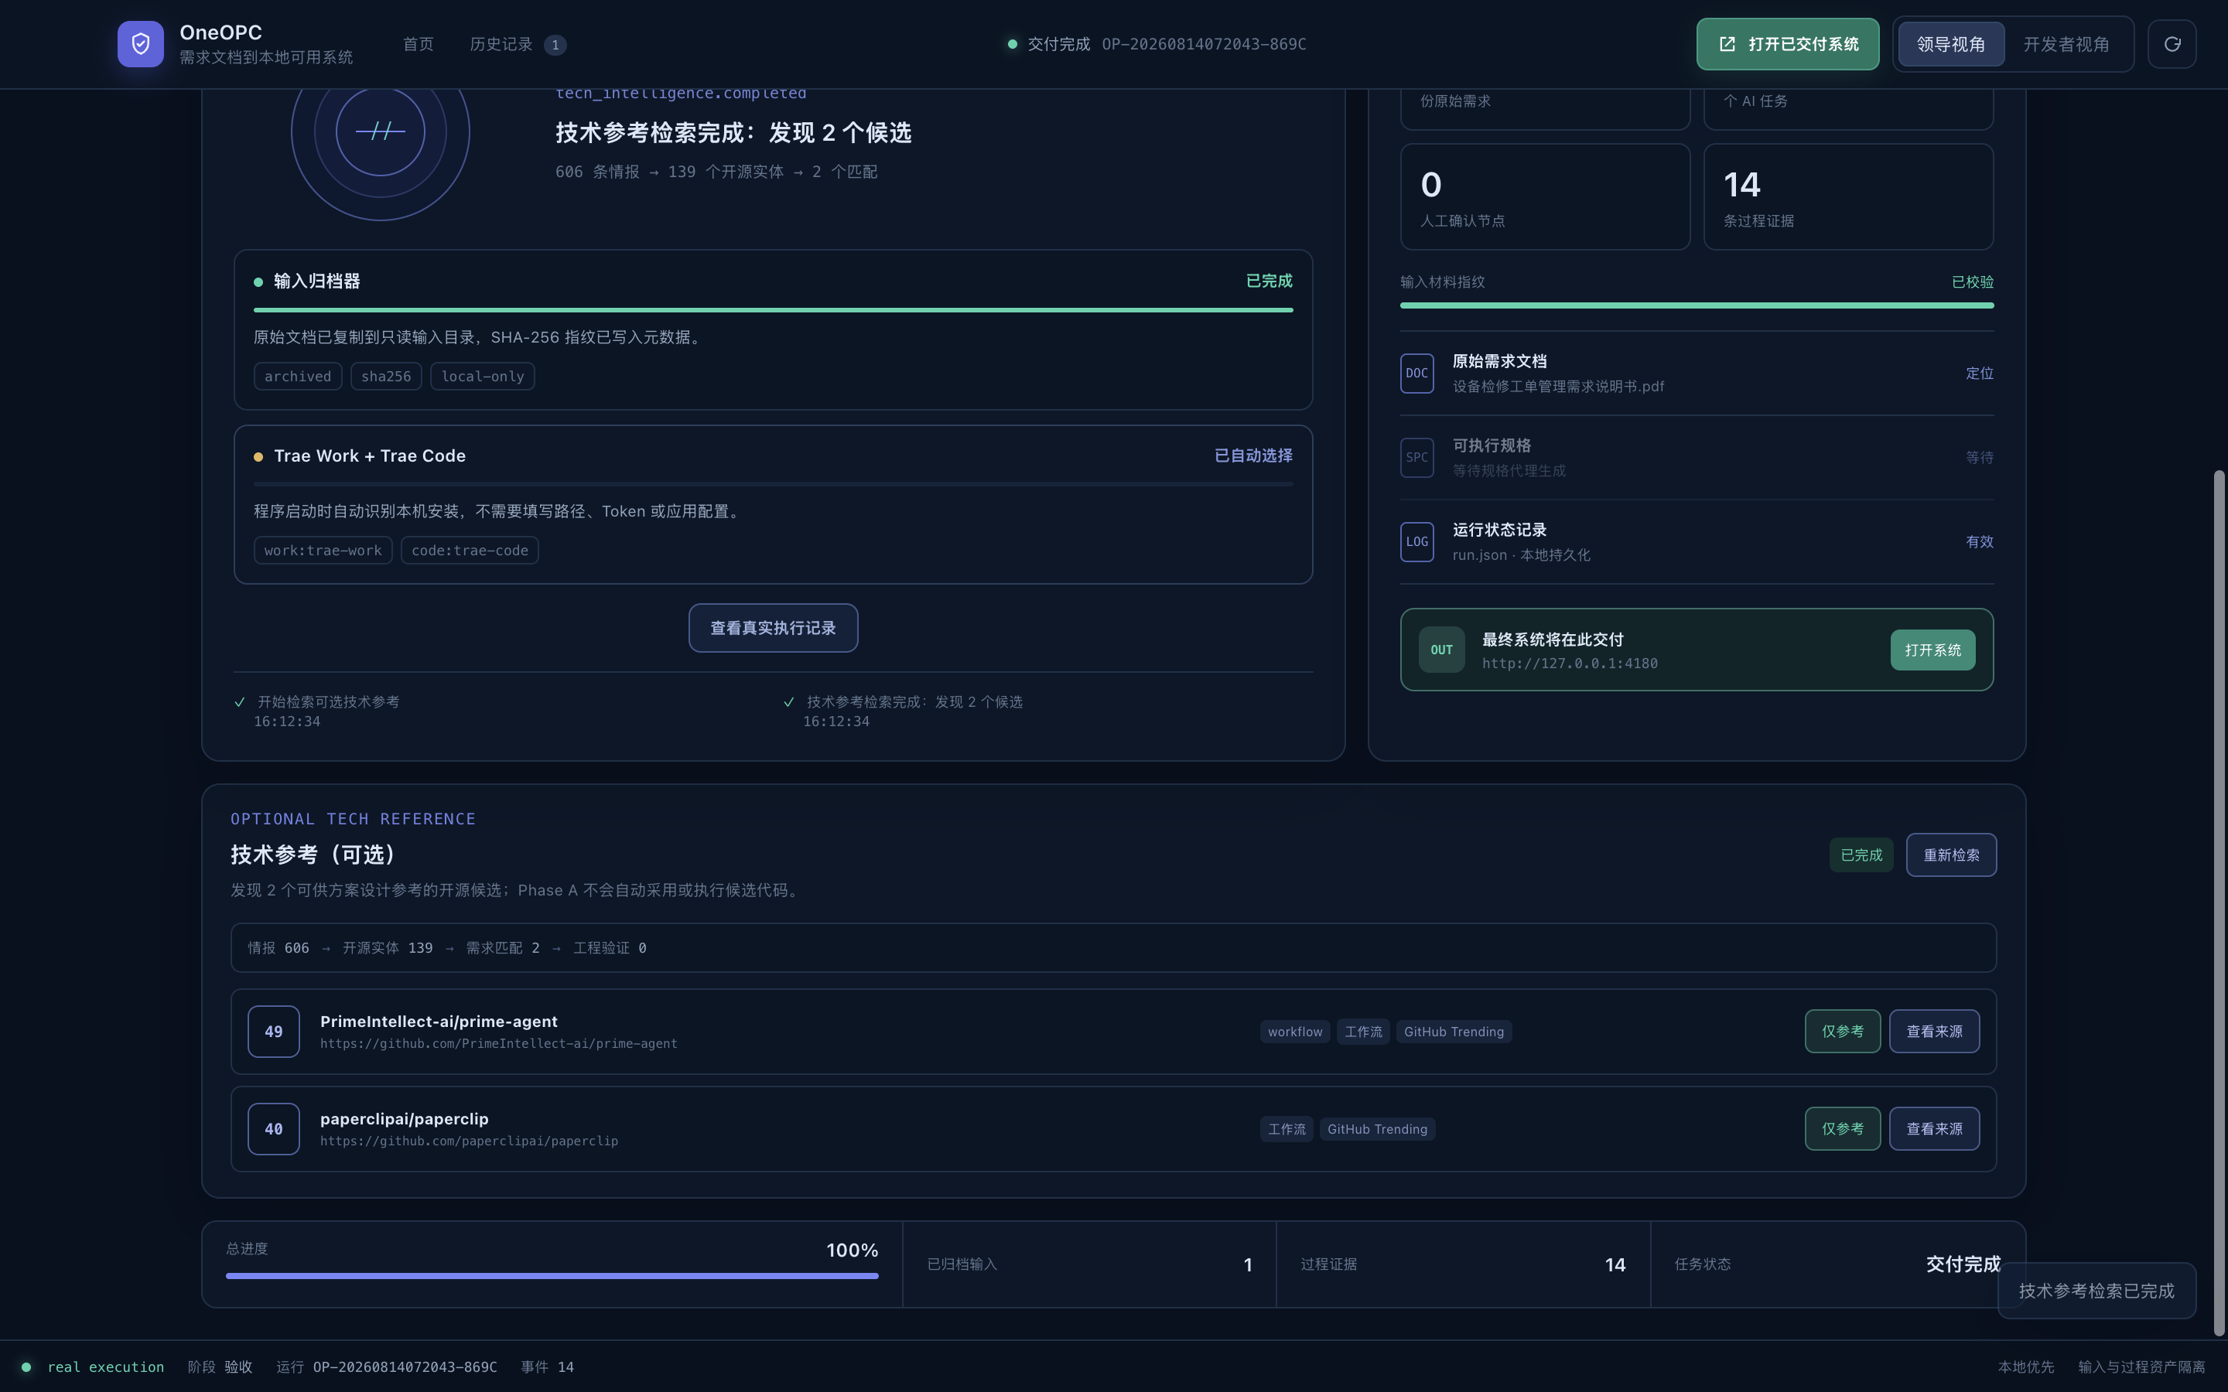
DELIVERYPILOT / AUTONOMOUS DELIVERY
04
72 小时持续自治调研，把信息变成技术判断
不是搜一次，而是持续追踪、关联、评估与更新
72 h
16+
1 min
持续自治调研
已接入数据源
需求匹配刷新周期
持续做四件事
· 采集技术社区、开源平台与论文
· 识别技术、项目、实现与趋势
· 构建关联关系与知识图谱
· 评估适配性、成本与潜在风险
TECH RADAR / 持续自治调研
Notes:
[Sources]
- /Users/bytedance/Downloads/DeliveryPilot产品介绍.pdf，第 1-3 页；截图：OneOPC/docs/screenshots/tech-intelligence-phase-a.png；OneOPC/docs/08-dual-channel-codegraph-integration.md

Slide 5
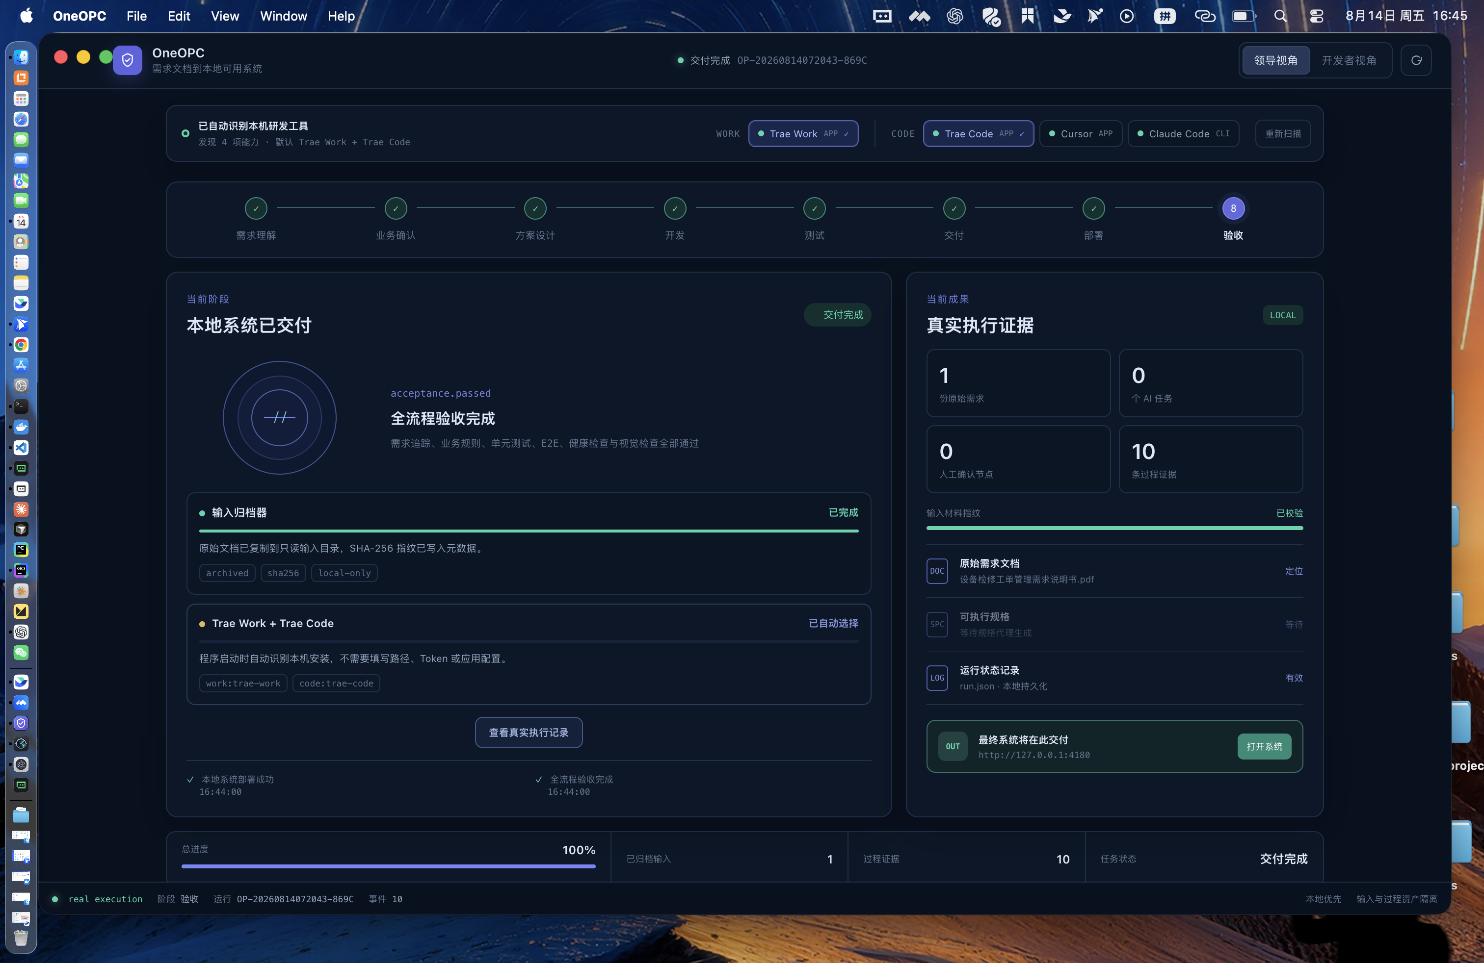
DELIVERYPILOT / AUTONOMOUS DELIVERY
05
从需求到上线，整个交付链路由系统接管
01
归档需求
原件、指纹、Run
02
拆解任务
规格、计划、检查点
03
执行研发
工具、代码、测试
04
输出结果
部署、验收、演示
每一步都有产物，每个产物都能追溯。
DELIVERY FLOW / 端到端自动化
Notes:
[Sources]
- /Users/bytedance/Downloads/DeliveryPilot产品介绍.pdf，第 1、6 页；截图：OneOPC/docs/screenshots/full-flow-completed.png；OneOPC/README.md

Slide 6
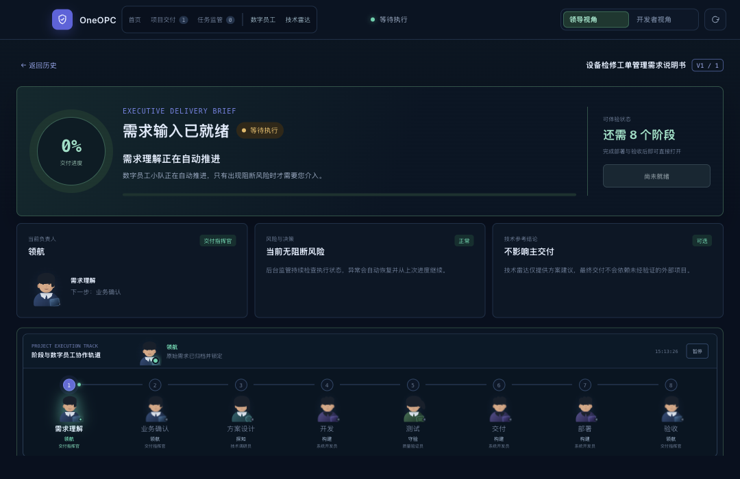
DELIVERYPILOT / AUTONOMOUS DELIVERY
06
不是一个 Agent，而是一支会协作的交付小队
每个角色负责一段确定的交付责任
COMMANDER
交付指挥官
统筹目标、阶段与风险
RESEARCHER
技术调研员
持续发现与验证技术路径
BUILDER
系统开发员
把规格转成代码与系统
VALIDATOR
质量验证员
测试、验收与交付证据
DIGITAL WORKFORCE / 数字员工
Notes:
[Sources]
- /Users/bytedance/Downloads/DeliveryPilot产品介绍.pdf，第 2、5 页；截图：OneOPC/docs/screenshots/executive-digital-employees-animated-1080.png；OneOPC/docs/13-digital-workforce.md

Slide 7
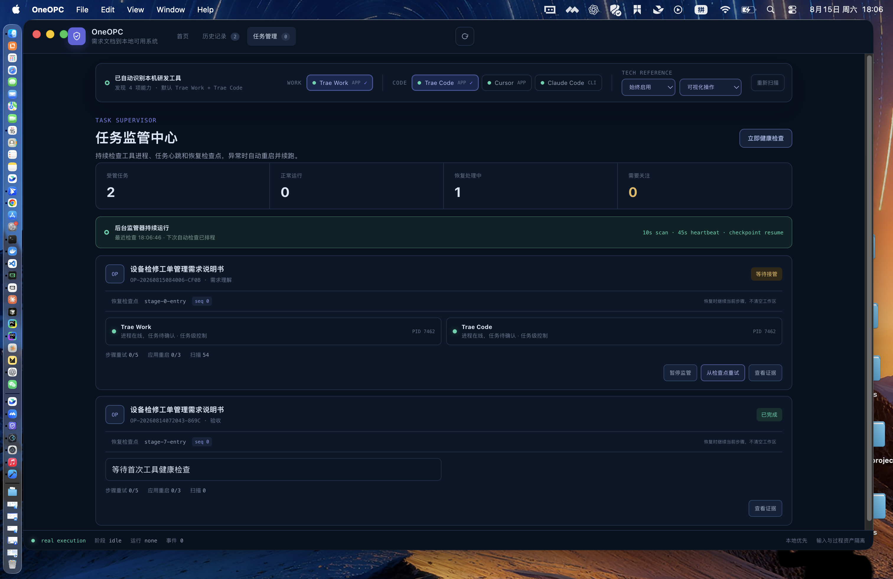
DELIVERYPILOT / AUTONOMOUS DELIVERY
07
10 秒监控一次，任务断了也不会从头开始
系统监督的是“这一次任务”，不是某个窗口是否还开着
10 s
45 s
≤ 3
健康扫描周期
无心跳判定卡住
自动重启上限
失联 → 判定 → 重启 → 从检查点继续
保留工作区、事件和当前阶段，不把失败变成返工。
SUPERVISION / 任务监控与恢复
Notes:
[Sources]
- /Users/bytedance/Downloads/DeliveryPilot产品介绍.pdf，第 4 页；截图：OneOPC/docs/screenshots/task-supervisor-center.png；OneOPC/docs/10-task-supervision-and-recovery.md

Slide 8
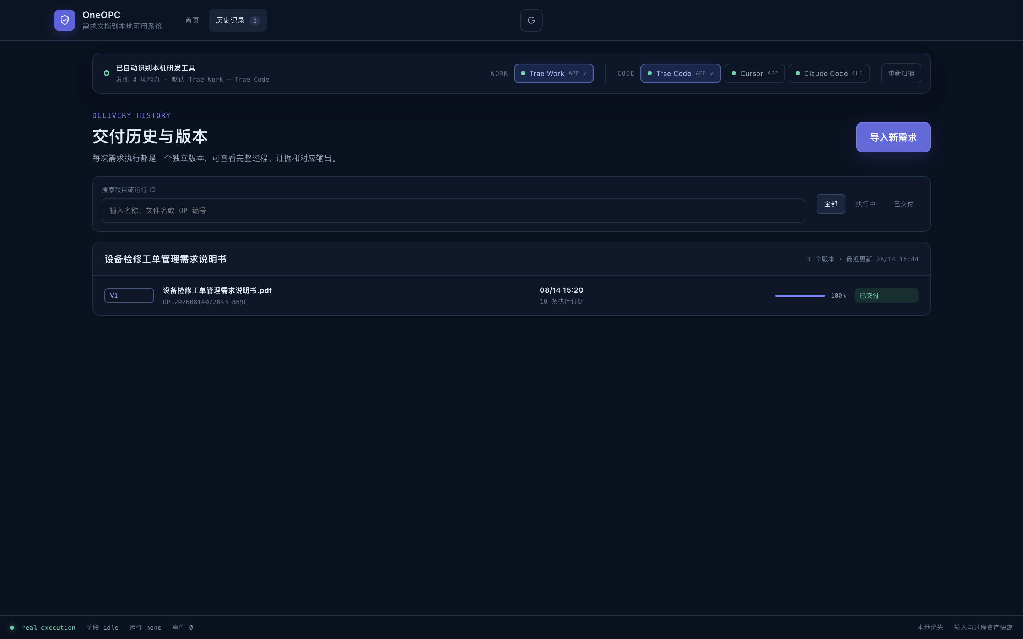
DELIVERYPILOT / AUTONOMOUS DELIVERY
08
每一个“完成”，都必须有证据
一个 Delivery Run 包含
01 需求原件与 SHA-256 指纹
02 阶段状态与真实事件流
03 工具执行与恢复记录
04 代码、测试、部署与验收产物
从“系统说完成了”升级为“我能看到它为什么完成”。
EVIDENCE / 过程可见与结果可信
Notes:
[Sources]
- /Users/bytedance/Downloads/DeliveryPilot产品介绍.pdf，第 1、7 页；截图：OneOPC/docs/screenshots/version-history.png；OneOPC/README.md

Slide 9
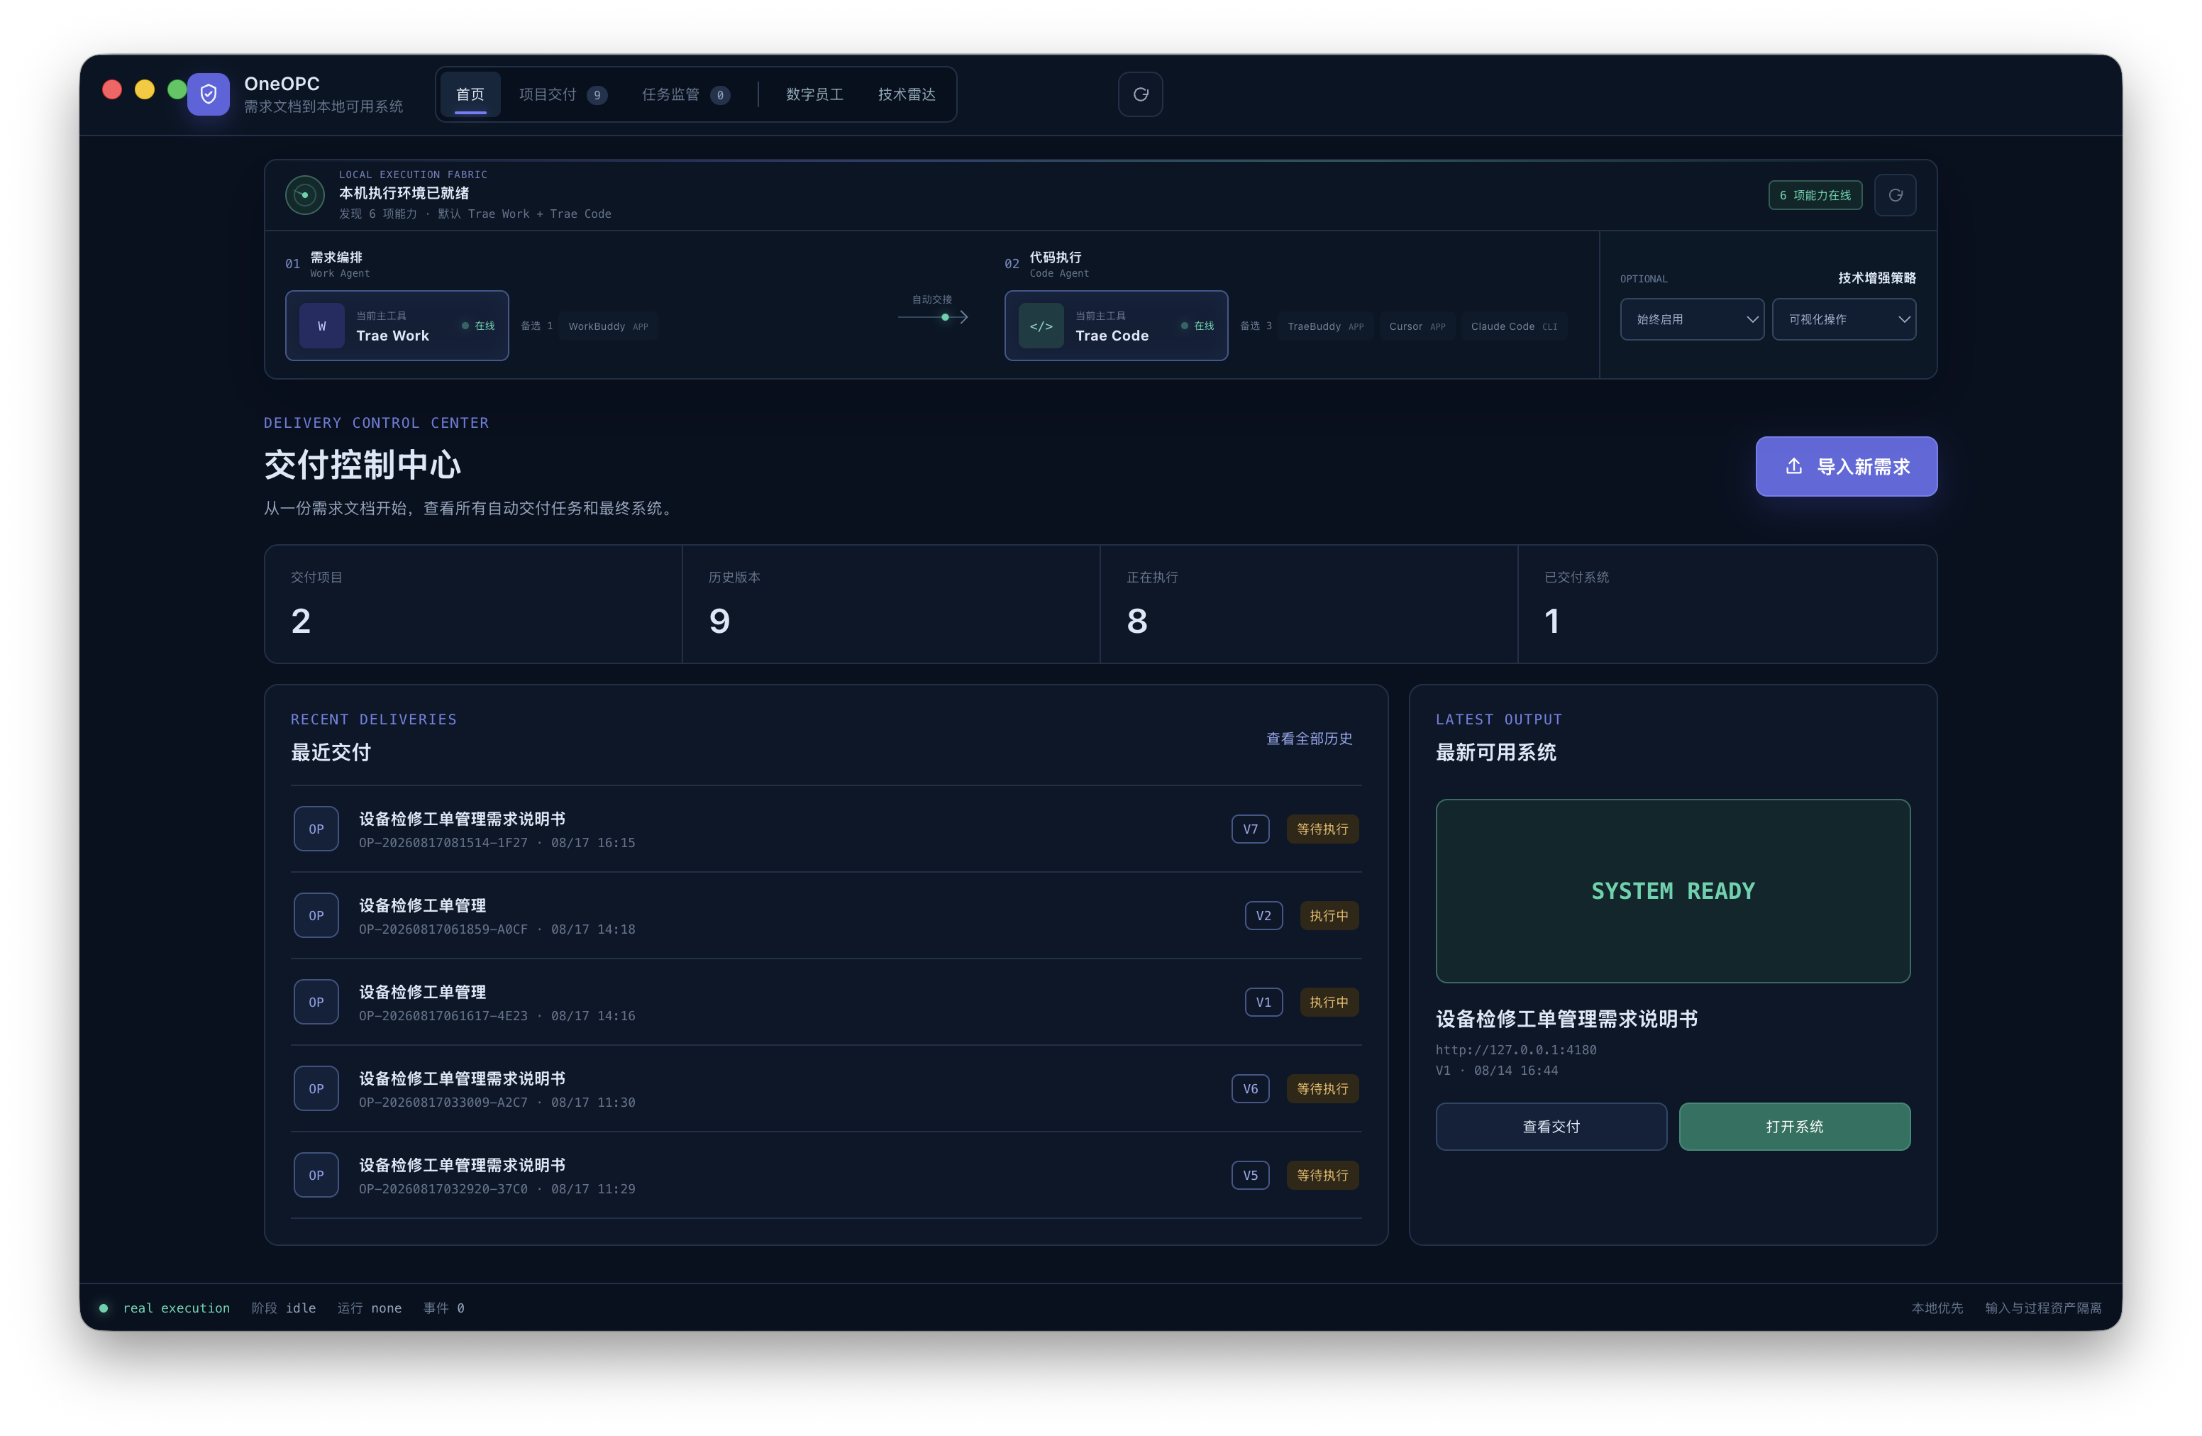
DELIVERYPILOT / AUTONOMOUS DELIVERY
09
前台可见、后台稳定，执行方式可以替换
Computer Use
真实打开工具、展示过程，适合领导演示与可见交付。
Trae Work · Trae Code
同一份需求、同一套状态、同一份结果协议。
EXECUTION FABRIC / 执行器与扩展性
Notes:
[Sources]
- /Users/bytedance/Downloads/DeliveryPilot产品介绍.pdf，第 2、5 页；截图：OneOPC/docs/screenshots/toolchain-execution-fabric.png；OneOPC/docs/08-dual-channel-codegraph-integration.md

Slide 10
DELIVERYPILOT / AUTONOMOUS DELIVERY
10
把自动化做成工程系统，而不是一次性 Demo
需求层
Requirement Profile
把自然语言变成可执行契约
控制层
Delivery Run
阶段、状态、检查点、策略门禁
执行层
Adapters
Work / Code / Computer Use
证据层
Event + Artifact
事件、产物、验收与恢复证据
复杂度被系统吸收，用户体验只剩一个入口：提交需求。
ARCHITECTURE / 技术底座
Notes:
[Sources]
- /Users/bytedance/Downloads/DeliveryPilot产品介绍.pdf，第 1、4 页；OneOPC/docs/03-reference-architecture.md；delivery-pilot/docs/architecture/03-tauri-contract.md

Slide 11
DELIVERYPILOT / AUTONOMOUS DELIVERY
11
让每个人，
都拥有一支 AI 研发团队。
ONE INPUT
→
用户给目标，系统给结果。
ONE PRODUCT
自动完成 · 可验证 · 可恢复
更快开始，更少等待，更清晰地知道
系统做了什么、为什么、下一步是什么。
CLOSING / 产品愿景
Notes:
[Sources]
- /Users/bytedance/Downloads/DeliveryPilot产品介绍.pdf，第 1、6 页；基于工作区 OneOPC、DeliveryPilot、Technology Exploration 文档综合整理

